Slide 1
Parallel FP/OO Programming with Java
李力
Slides: Click Here
Code：Click Here
2022年8月3日

Slide 2
内容简介
The content of the title
Java并发与并行历史
函数式编程与面向对象编程
结构化并发/并行
三大并行框架
并行流（函数式框架）
Fork-join pool（面向对象的框架）
CompletableFututre（反应式异步框架）
反应式流
Flow,Akka-stream,Rxjava
项目案例研究
its，quiz，common-utils
concurrency-practice工程介绍

Slide 3
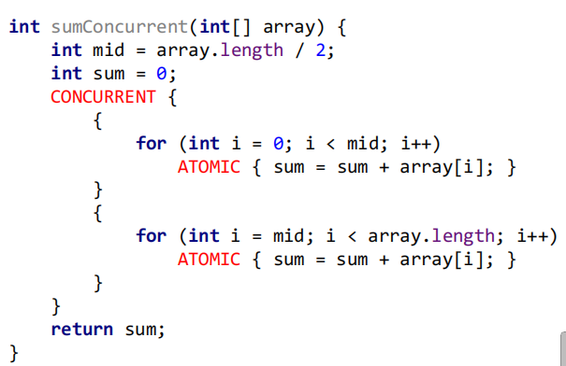
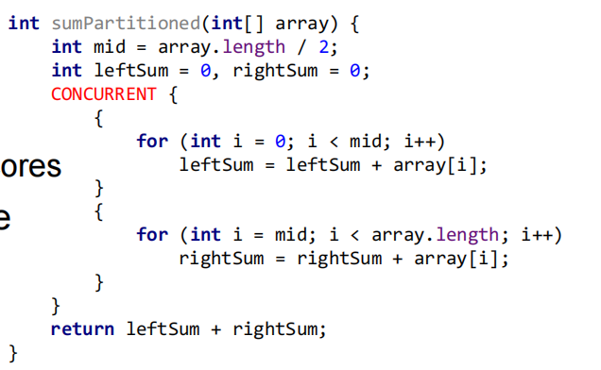
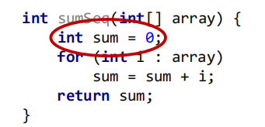
并发与并行
The content of the title
并发：控制访问共享资源的正确性和效率。
并行：增加额外资源让答案产生更快。
分治
粗粒度的任务并行和细粒度数据并行
求1到1亿的总和.
串行
并发
并行

Slide 4
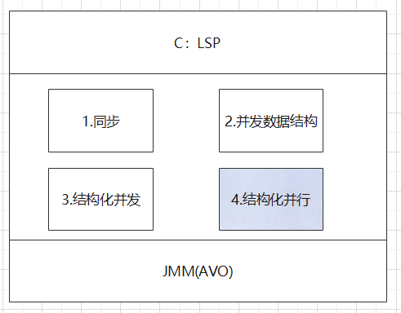
Java并发与并行历史
The content of the title
历史演进：1.1 -> 5 -> 7 -> 8 -> 9
1.1:wait/notify/thread,synchronize
5:juc:并发集合，executor框架, aqs
7：fork-join
8：stream，completefuture
9:flow
特点
从任务并行到数据并行
从OO到FP
抽象层次越来越接近领域问题
java.util.concurrent并发包
理解难度:2>4>1>3
使用难度:1>4>3>2
Today：结构化并行
JEP 428: Structured Concurrency

Slide 5
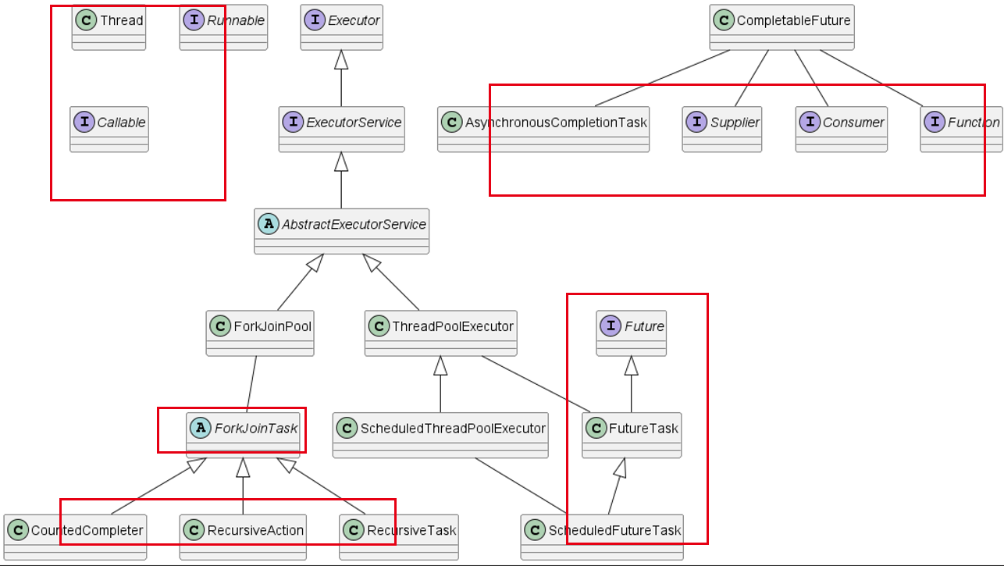
任务以及任务执行，结构化并行
The content of the title

Slide 6
并行流
The content of the title
基础模型
起始流(Source)：Source和Spliterators
转换(Transforming)：Filtering，Mapping，Debugging，Sorting，Deduplicating，Truncating，
终止流(End)：Search，Collection，Reduction，Side-Effecting
处理大规模数据集
MapReduce，MapCollect
Notes:
什么时候使用并行流？ https://gee.cs.oswego.edu/dl/html/StreamParallelGuidance.html

Slide 7
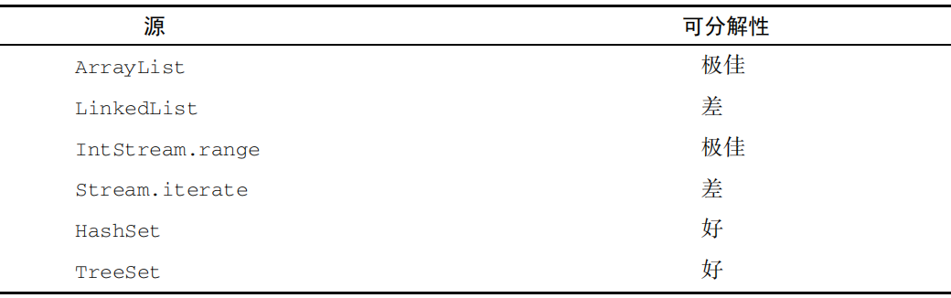
并行流
The content of the title
使用场景
源很好分割：intrange，longrange
数据量很大
无状态计算，无共享变量计算
计算密集型，非IO密集型
机器学习，数据处理领域
Doug Lea: When to use parallel streams
compute expensive/independent
efficiently spittable
Effective Java3
item48：Use caution when making streams parallel

Slide 8
并行流-代码演示
The content of the title
demo1 ParallelStreamBenchmark
demo2 WordCounterSpliterator

Slide 9
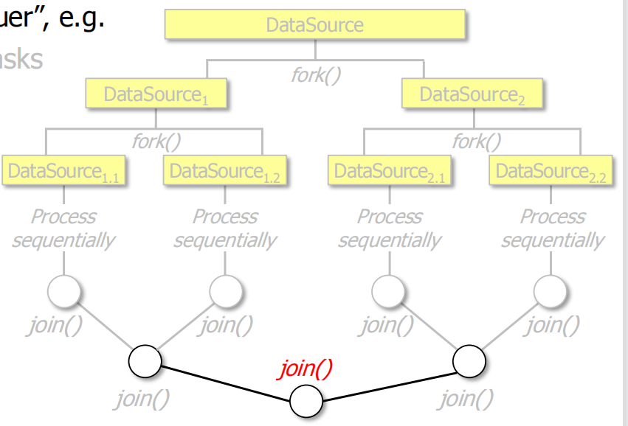
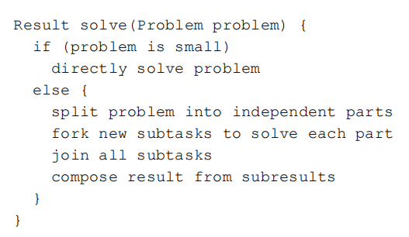
Fork Join框架
The content of the title
ForkJoinPool
deque
work steal
ForkJoinTask
fork
join
invoke
使用场景：计算密集型，分治，任务递归可以划分为子任务，如k-means聚类，归并/快速排序，矩阵相乘/LU分解, 高斯积分，求和等。
Notes:
https://docs.oracle.com/javase/8/docs/api/java/util/concurrent/ForkJoinPool.html

Slide 10
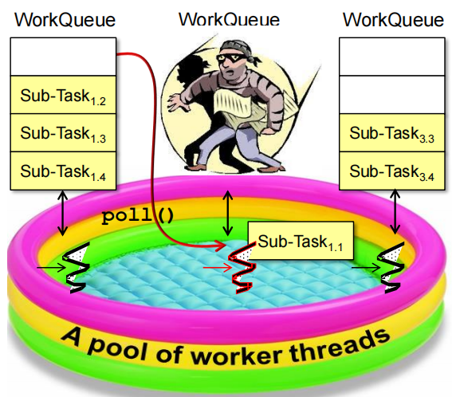
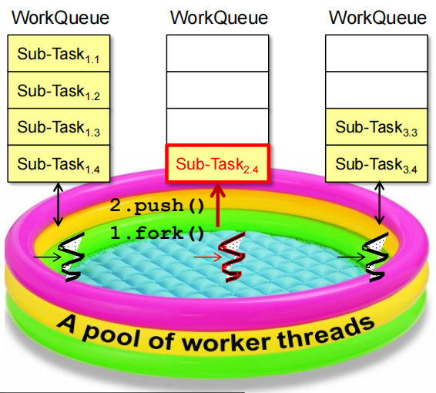
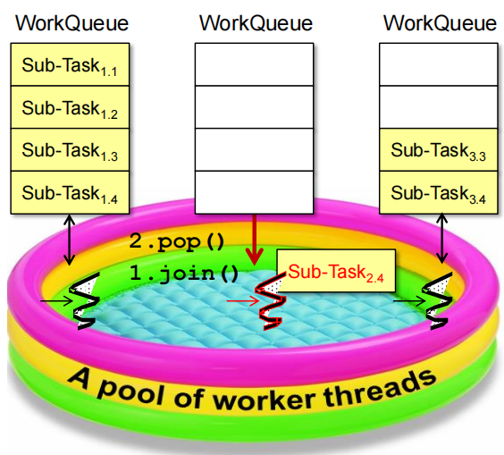
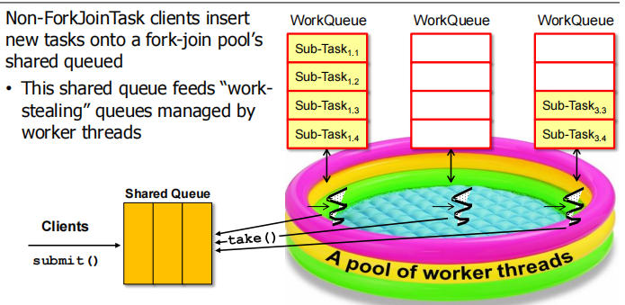
Fork Join框架
The content of the title

Slide 11
Fork Join框架-代码演示
The content of the title
demo3 ForkJoinSumCalculator
demo4 common.ForkJoinUtils
demo5 common.BlockingTask

Slide 12
CompletableFututre
The content of the title
异步计算
中断线程
Future
CompletableFututre
函数式异步计算阶段：CompletionStage
类似工具
ExecutorCompletionService （JDK1.5）
Guava：ListenableFuture（JDK1.6）
Cassandra Datastax Driver AsyncCqlSession
Notes:
https://docs.oracle.com/javase/8/docs/api/java/util/concurrent/CompletableFuture.html

Slide 13
CompletableFututre
The content of the title
理解API
计算执行：applyFunction，acceptConsumer，runRunnable
触发计算：单阶段 thenXXX，两阶段 combineXXX/eitherXXX，多阶段 allOf/anyOf
执行机制：default，async，自定义Executor
计算结果：whenComplete，handle，join
异常处理：exceptionally
使用场景
IO密集型，混合负载计算
异步任务关联，依赖
包装IO API
Notes:
https://docs.oracle.com/javase/8/docs/api/java/util/concurrent/CompletableFuture.html

Slide 14
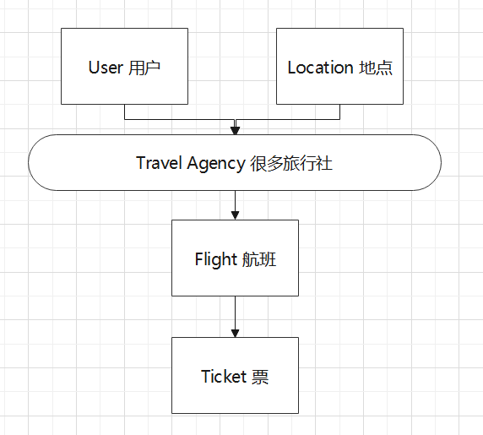
CompletableFututre-代码演示
The content of the title
demo6 旅行社订票 CompletableFutureDemo
Notes:
https://docs.oracle.com/javase/8/docs/api/java/util/concurrent/CompletableFuture.html

Slide 15
案例学习
The content of the title
adaplearn-quiz的FutureCollector
adaplearn-its的CompleteFuture组合
common-utils

Slide 16
concurrency-practice杂谈
The content of the title
项目Github地址
Java并发学习资料库，2020开始维护。
学习资料以及路径
使用->知识完备->设计
书籍
课程
论文
综合案例 SearchStreamGangTest

Slide 17

感谢各位的聆听

